Slide 1


Slide 2
CĐ2_CỰC TRỊ CỦA HÀM SỐ
A. Lý thuyết
NỘI DUNG BÀI HỌC
B.Ví dụ minh họa
Phần 1. Nhận biết
Phần 2. Thông hiểu
Phần 3. Vận dụng thấp
Phần 4. Vận dụng cao
C. Bài tập tự luyện

Slide 3
Phần 1. Nhận biết
Câu 1
Câu 2
Câu 3
Câu 4
Câu 5
Câu 6
Câu 7
Câu 8
Câu 9
Câu 10
Câu 11
Câu 12
Câu 13
Câu 14
Câu 15

Slide 4
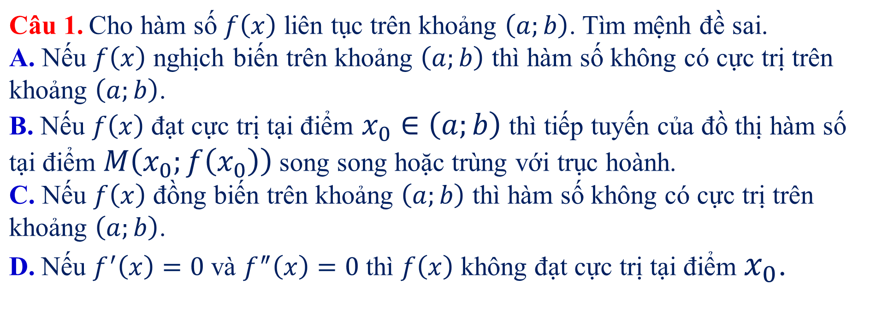
Câu 1. Cho hàm số $f\left(x\right)$ liên tục trên khoảng $\left(a;b\right)$. Tìm mệnh đề sai. A. Nếu $f\left(x\right)$ nghịch biến trên khoảng $\left(a;b\right)$ thì hàm số không có cực trị trên khoảng $\left(a;b\right)$. B. Nếu $f\left(x\right)$ đạt cực trị tại điểm $x_{0}∈\left(a;b\right)$ thì tiếp tuyến của đồ thị hàm số tại điểm $M\left(x_{0};f\left(x_{0}\right)\right)$ song song hoặc trùng với trục hoành. C. Nếu $f\left(x\right)$ đồng biến trên khoảng $\left(a;b\right)$ thì hàm số không có cực trị trên khoảng $\left(a;b\right)$. D. Nếu $f^{′}\left(x\right)=0$ và $f^{″}\left(x\right)=0$ thì $f\left(x\right)$ không đạt cực trị tại điểm $x_{0}$.

Slide 5
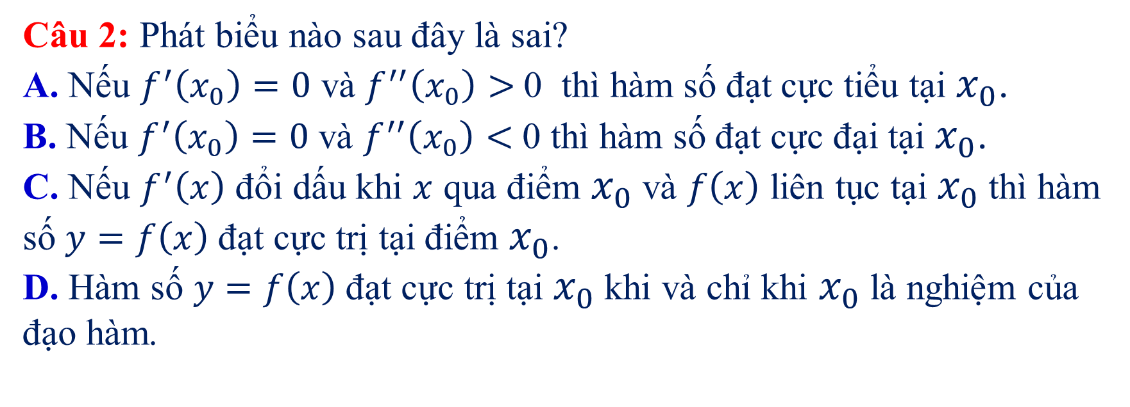
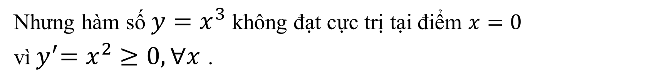
Câu 2: Phát biểu nào sau đây là sai?
A. Nếu $f^{′}\left(x_{0}\right)=0$ và $f^{′′}\left(x_{0}\right)>$0 thì hàm số đạt cực tiểu tại $x_{0}$.
B. Nếu $f^{′}\left(x_{0}\right)=0$ và $f^{′′}\left(x_{0}\right)<$ 0 thì hàm số đạt cực đại tại $x_{0}$.
C. Nếu $f^{′}\left(x\right)$ đổi dấu khi $x$ qua điểm $x_{0}$ và $f\left(x\right)$ liên tục tại $x_{0}$ thì hàm số $y=f\left(x\right)$ đạt cực trị tại điểm $x_{0}$.
D. Hàm số $y=f\left(x\right)$ đạt cực trị tại $x_{0}$ khi và chỉ khi $x_{0}$ là nghiệm của đạo hàm.
Lời giải:
Xét hàm số $y=x^{3}⇒y^{′}=x^{2};y^{′}=0⇔x=0$
Nhưng hàm số $y=x^{3}$ không đạt cực trị tại điểm $x=0$
vì${ y}^{′}=x^{2}≥0,∀x$ .

Slide 6
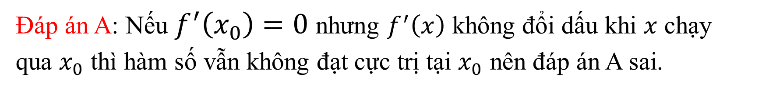
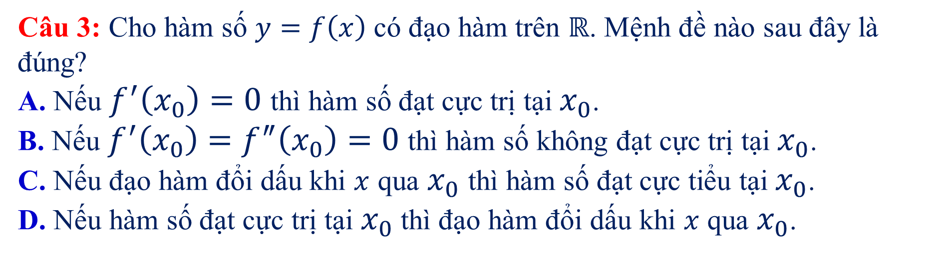
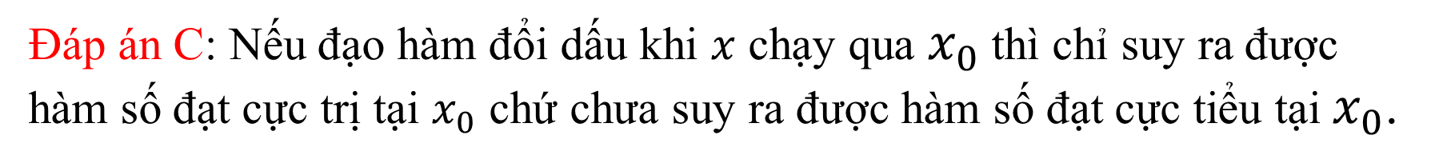
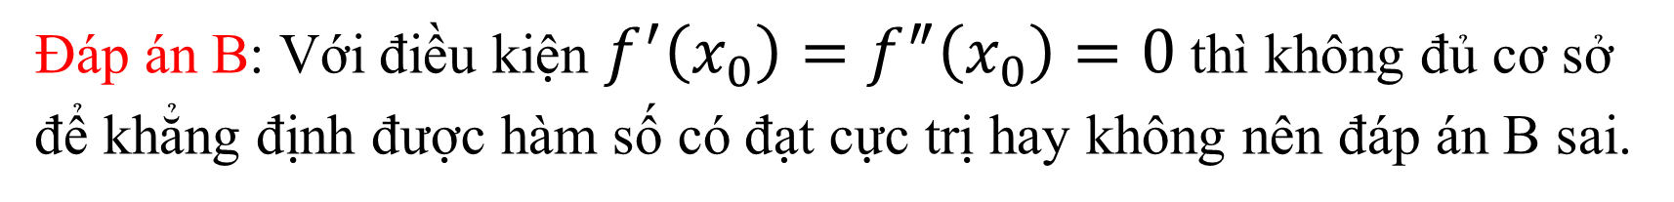
Câu 3: Cho hàm số $y=f\left(x\right)$ có đạo hàm trên $ℝ$. Mệnh đề nào sau đây là đúng?
A. Nếu $f^{′}\left(x_{0}\right)=0$ thì hàm số đạt cực trị tại $x_{0}$.
B. Nếu $f^{′}\left(x_{0}\right)=f^{″}\left(x_{0}\right)=0$ thì hàm số không đạt cực trị tại $x_{0}$.
C. Nếu đạo hàm đổi dấu khi $x$ qua $x_{0}$ thì hàm số đạt cực tiểu tại $x_{0}$.
D. Nếu hàm số đạt cực trị tại $x_{0}$ thì đạo hàm đổi dấu khi $x$ qua $x_{0}$.
Lời giải:
Đáp án A: Nếu $f^{′}\left(x_{0}\right)=0$ nhưng $f^{′}\left(x\right)$ không đổi dấu khi $x$ chạy qua $x_{0}$ thì hàm số vẫn không đạt cực trị tại $x_{0}$ nên đáp án A sai.
Đáp án B: Với điều kiện $f^{′}\left(x_{0}\right)=f^{″}\left(x_{0}\right)=0$ thì không đủ cơ sở để khẳng định được hàm số có đạt cực trị hay không nên đáp án B sai.
Đáp án C: Nếu đạo hàm đổi dấu khi $x$ chạy qua $x_{0}$ thì chỉ suy ra được hàm số đạt cực trị tại $x_{0}$ chứ chưa suy ra được hàm số đạt cực tiểu tại $x_{0}$.
Đáp án D: Đúng.

Slide 7
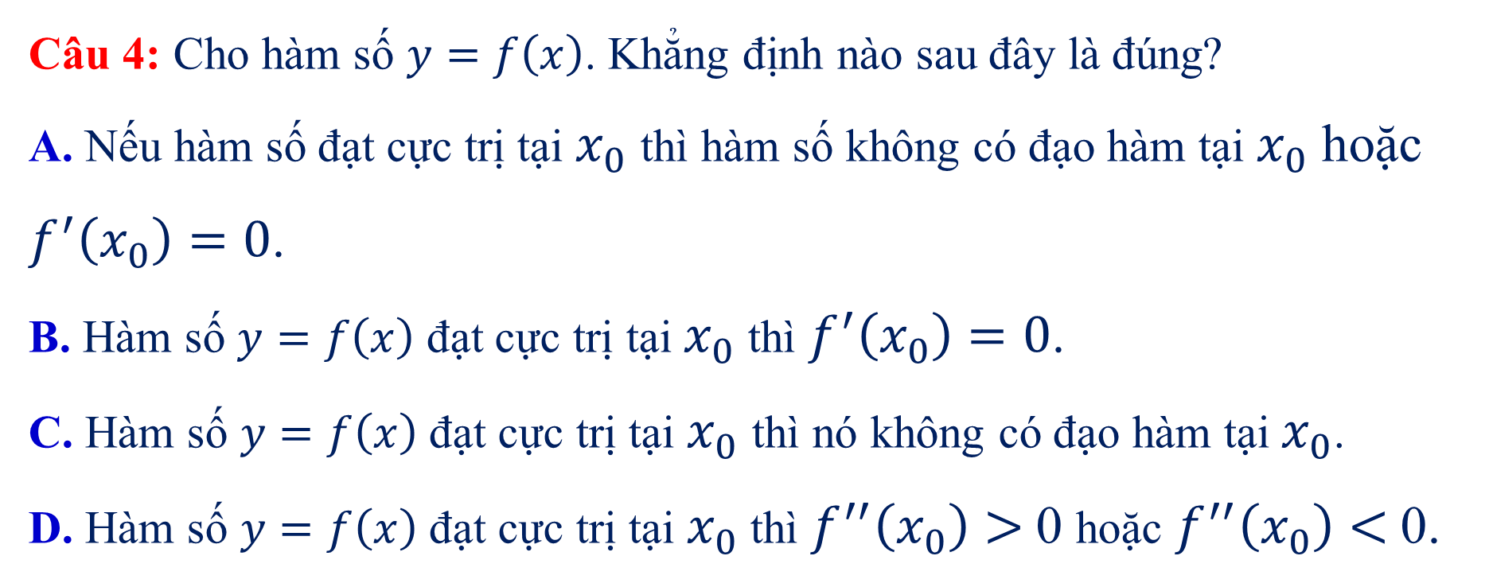
Câu 4: Cho hàm số $y=f\left(x\right)$. Khẳng định nào sau đây là đúng?
A. Nếu hàm số đạt cực trị tại $x_{0}$ thì hàm số không có đạo hàm tại $x_{0}$ hoặc $f^{′}\left(x_{0}\right)=0$.
B. Hàm số $y=f\left(x\right)$ đạt cực trị tại $x_{0}$ thì $f^{′}\left(x_{0}\right)=0$.
C. Hàm số $y=f\left(x\right)$ đạt cực trị tại $x_{0}$ thì nó không có đạo hàm tại $x_{0}$.
D. Hàm số $y=f\left(x\right)$ đạt cực trị tại $x_{0}$ thì $f^{′′}\left(x_{0}\right)>$0 hoặc $f^{′′}\left(x_{0}\right)<$0.
Lời giải:

Slide 8
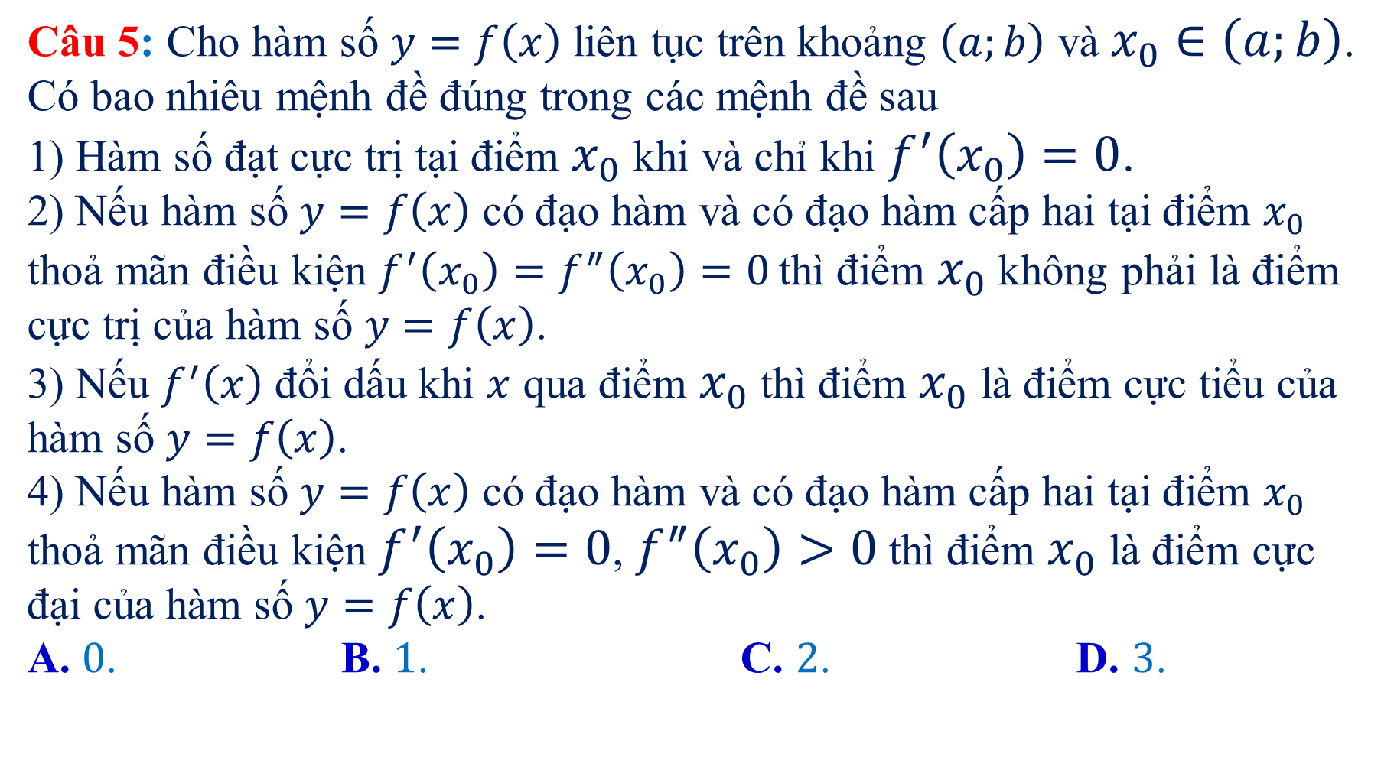
Câu 5: Cho hàm số $y=f\left(x\right)$ liên tục trên khoảng $\left(a;b\right)$ và $x_{0}∈\left(a;b\right)$. Có bao nhiêu mệnh đề đúng trong các mệnh đề sau
1) Hàm số đạt cực trị tại điểm $x_{0}$ khi và chỉ khi $f^{′}\left(x_{0}\right)=0$.
2) Nếu hàm số $y=f\left(x\right)$ có đạo hàm và có đạo hàm cấp hai tại điểm $x_{0}$ thoả mãn điều kiện $f^{′}\left(x_{0}\right)=f^{″}\left(x_{0}\right)=0$ thì điểm $x_{0}$ không phải là điểm cực trị của hàm số $y=f\left(x\right)$.
3) Nếu $f^{′}\left(x\right)$ đổi dấu khi $x$ qua điểm $x_{0}$ thì điểm $x_{0}$ là điểm cực tiểu của hàm số $y=f\left(x\right)$.
4) Nếu hàm số $y=f\left(x\right)$ có đạo hàm và có đạo hàm cấp hai tại điểm $x_{0}$ thoả mãn điều kiện $f^{′}\left(x_{0}\right)=0$, $f^{″}\left(x_{0}\right)>0$ thì điểm $x_{0}$ là điểm cực đại của hàm số $y=f\left(x\right)$.
A. $0$. B. $1$. C. $2$. D. $3$.
Lời giải:

Slide 9
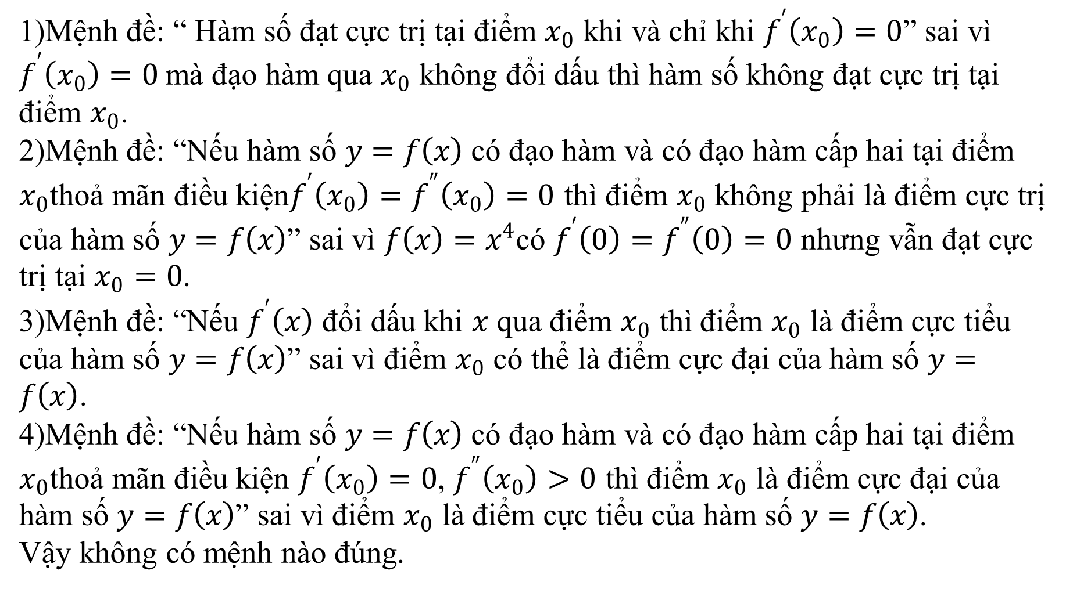
1)Mệnh đề: “ Hàm số đạt cực trị tại điểm $x_{0}$ khi và chỉ khi $f^{′}\left(x_{0}\right)=0$” sai vì $f^{′}\left(x_{0}\right)=0$ mà đạo hàm qua $x_{0}$ không đổi dấu thì hàm số không đạt cực trị tại điểm $x_{0}$.
2)Mệnh đề: “Nếu hàm số $y=f\left(x\right)$ có đạo hàm và có đạo hàm cấp hai tại điểm $x_{0}$thoả mãn điều kiện$f^{′}\left(x_{0}\right)=f^{″}\left(x_{0}\right)=0$ thì điểm $x_{0}$ không phải là điểm cực trị của hàm số $y=f\left(x\right)$” sai vì $f\left(x\right)=x^{4}$có $f^{′}\left(0\right)=f^{″}\left(0\right)=0$ nhưng vẫn đạt cực trị tại $x_{0}=0$.
3)Mệnh đề: “Nếu $f^{′}\left(x\right)$ đổi dấu khi $x$ qua điểm $x_{0}$ thì điểm $x_{0}$ là điểm cực tiểu của hàm số $y=f\left(x\right)$” sai vì điểm $x_{0}$ có thể là điểm cực đại của hàm số $y=f\left(x\right)$.
4)Mệnh đề: “Nếu hàm số $y=f\left(x\right)$ có đạo hàm và có đạo hàm cấp hai tại điểm $x_{0}$thoả mãn điều kiện $f^{′}\left(x_{0}\right)=0$, $f^{″}\left(x_{0}\right)>0$ thì điểm $x_{0}$ là điểm cực đại của hàm số $y=f\left(x\right)$” sai vì điểm $x_{0}$ là điểm cực tiểu của hàm số $y=f\left(x\right)$.
Vậy không có mệnh nào đúng.

Slide 10
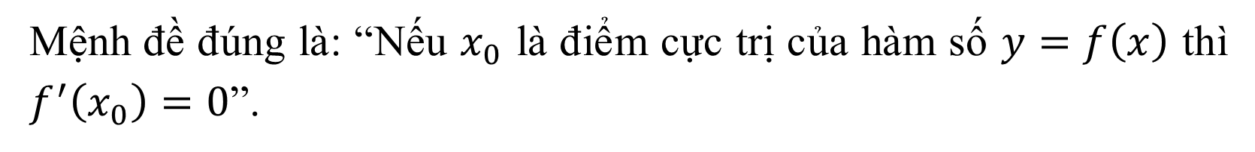
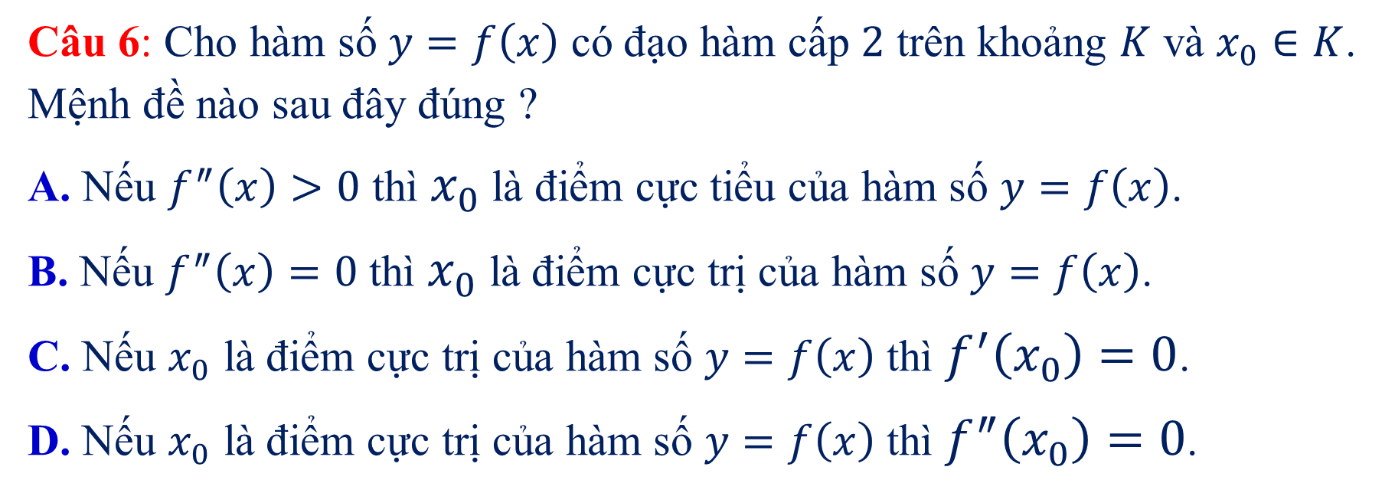
Câu 6: Cho hàm số $y=f\left(x\right)$ có đạo hàm cấp $2$ trên khoảng $K$ và $x_{0}∈K$. Mệnh đề nào sau đây đúng ?
A. Nếu $f^{″}\left(x\right)>0$ thì $x_{0}$ là điểm cực tiểu của hàm số $y=f\left(x\right)$.
B. Nếu $f^{″}\left(x\right)=0$ thì $x_{0}$ là điểm cực trị của hàm số $y=f\left(x\right)$.
C. Nếu $x_{0}$ là điểm cực trị của hàm số $y=f\left(x\right)$ thì $f^{′}\left(x_{0}\right)=0$.
D. Nếu $x_{0}$ là điểm cực trị của hàm số $y=f\left(x\right)$ thì $f^{″}\left(x_{0}\right)=0$.
Lời giải:
Mệnh đề đúng là: “Nếu $x_{0}$ là điểm cực trị của hàm số $y=f\left(x\right)$ thì $f^{′}\left(x_{0}\right)=0$”.

Slide 11
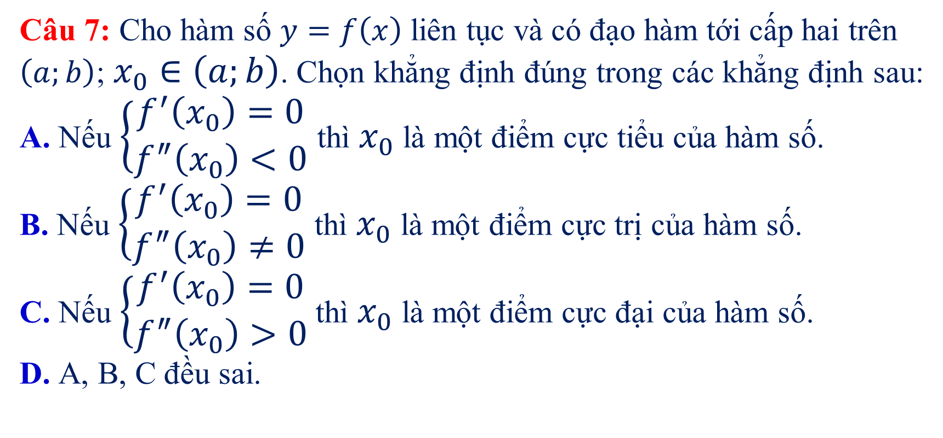
Câu 7: Cho hàm số $y=f\left(x\right)$ liên tục và có đạo hàm tới cấp hai trên $\left(a;b\right)$; $x_{0}∈\left(a;b\right)$. Chọn khẳng định đúng trong các khẳng định sau:
A. Nếu $\left\{\begin{aligned}f^{′}\left(x_{0}\right)=0 \\ f^{″}\left(x_{0}\right)<0\end{aligned}\right.$ thì $x_{0}$ là một điểm cực tiểu của hàm số.
B. Nếu $\left\{\begin{aligned}f^{′}\left(x_{0}\right)=0 \\ f^{″}\left(x_{0}\right)≠0\end{aligned}\right.$ thì $x_{0}$ là một điểm cực trị của hàm số.
C. Nếu $\left\{\begin{aligned}f^{′}\left(x_{0}\right)=0 \\ f^{″}\left(x_{0}\right)>0\end{aligned}\right.$thì $x_{0}$ là một điểm cực đại của hàm số.
D. A, B, C đều sai.
Lời giải:

Slide 12
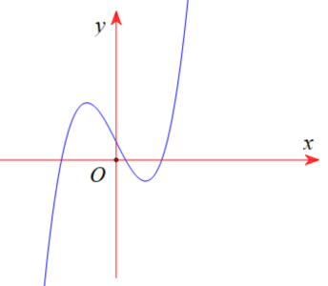
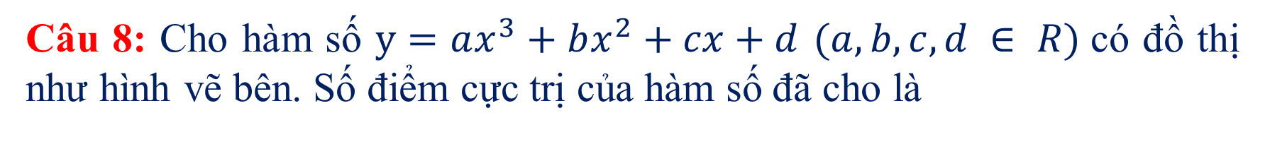
Câu 8: Cho hàm số $y=ax^{3}+bx^{2}+cx+d$ $(a,b,c,d ∈ R)$có đồ thị như hình vẽ bên. Số điểm cực trị của hàm số đã cho là
A. $2.$ B. $0.$ C. $3.$ D. $1.$

Slide 13
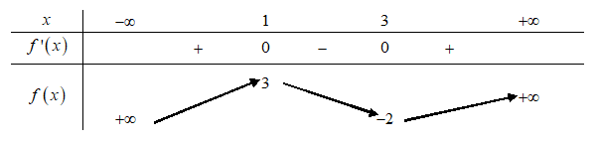
Câu 9: Cho hàm số $y=f(x)$có bảng biến thiên như sau:
Hàm số đạt cực đại tại:
A. $x=−2.$ B. $x=3.$ C. $x=1.$ D. $x=2.$
Lời giải
Tại $x=1,f^{′}(x)$ đổi dấu từ (+) sang (-) nên hàm số đạt cực đại tại $x=1.$

Slide 14
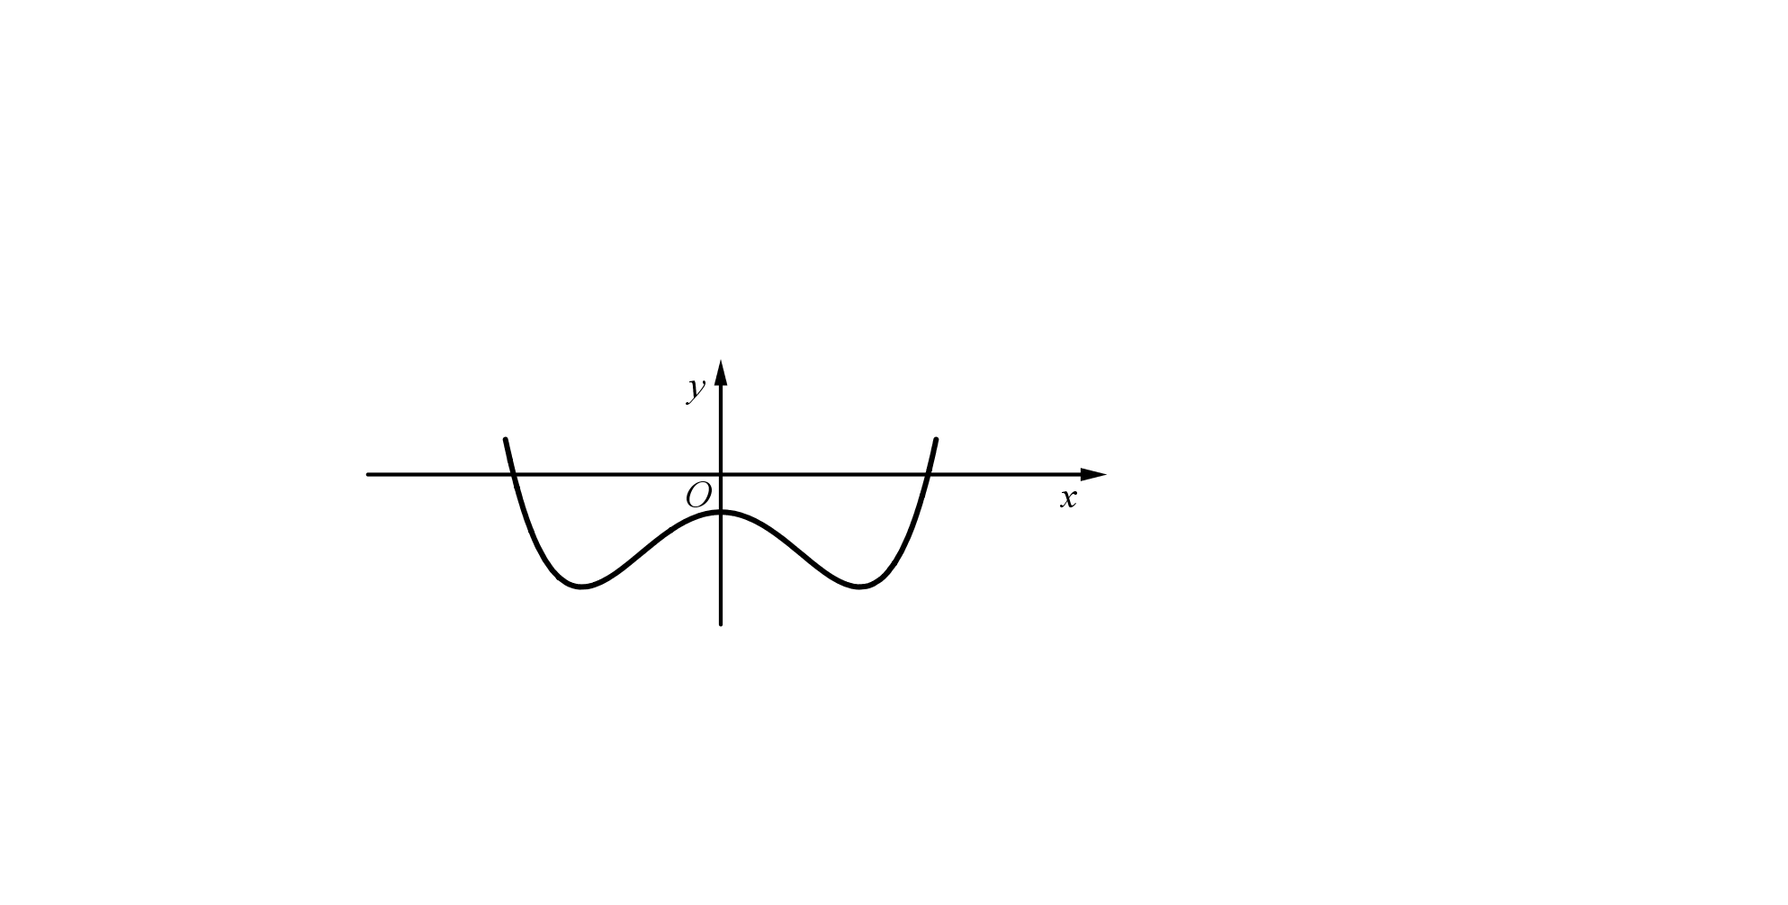
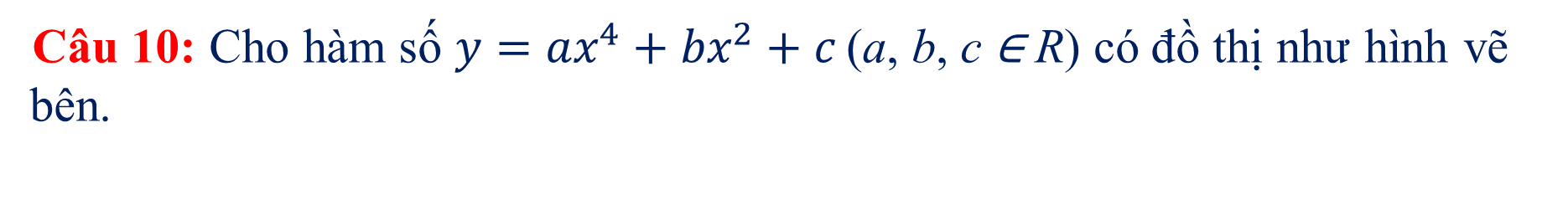
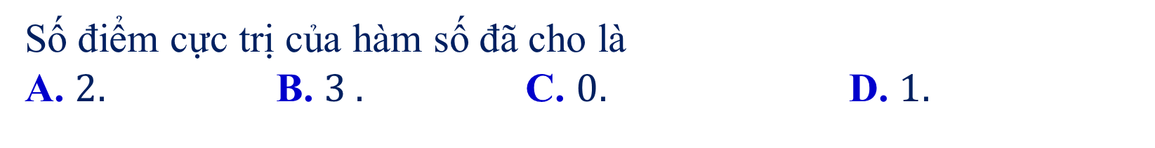
Câu 10: Cho hàm số $y=ax^{4}+bx^{2}+c$ (a, b, c ∈ R) có đồ thị như hình vẽ bên.
Số điểm cực trị của hàm số đã cho là
A. $2.$B. $3 .$C. $0.$D. $1.$
Lời giải

Slide 15
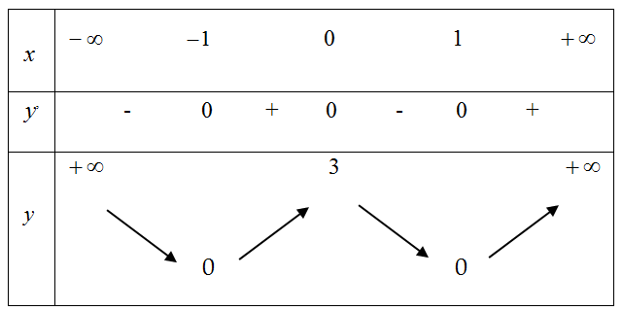
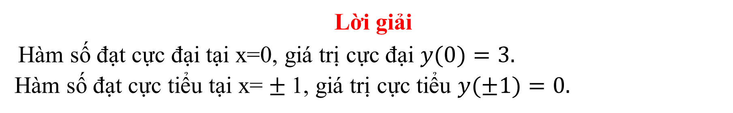
Câu 11: Cho hàm số y=f(x) có bảng biến thiên như sau
Mệnh đề nào dưới đây sai
A. Hàm số có hai điểm cực tiểu. B. Hàm số có giá trị cực đại bằng 0.
C. Hàm số có ba đểm cực trị. D. Hàm số có giá trị cực đại bằng 3.
Lời giải
Hàm số đạt cực đại tại $\text{x}\text{=0,}$ giá trị cực đại $y(0)=3.$
Hàm số đạt cực tiểu tại $\text{x}\text{=}±\text{1,}$ giá trị cực tiểu $y(±1)=0.$

Slide 16
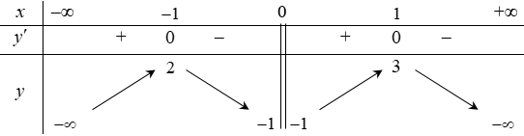
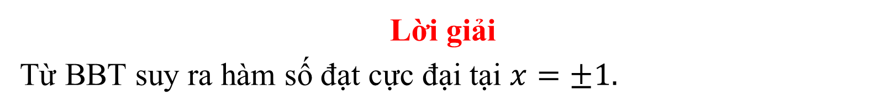
Câu 12: Cho hàm số y = f(x) có bảng biến thiên như hình vẽ. Hỏi hàm số có bao nhiêu điểm cực trị?
A. Có bốn điểm. B. Có ba điểm. C. Có hai điểm. D. Có một điểm.
Lời giải
Từ BBT suy ra hàm số đạt cực đại tại $x=±1.$

Slide 17
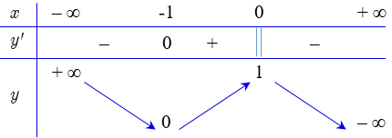
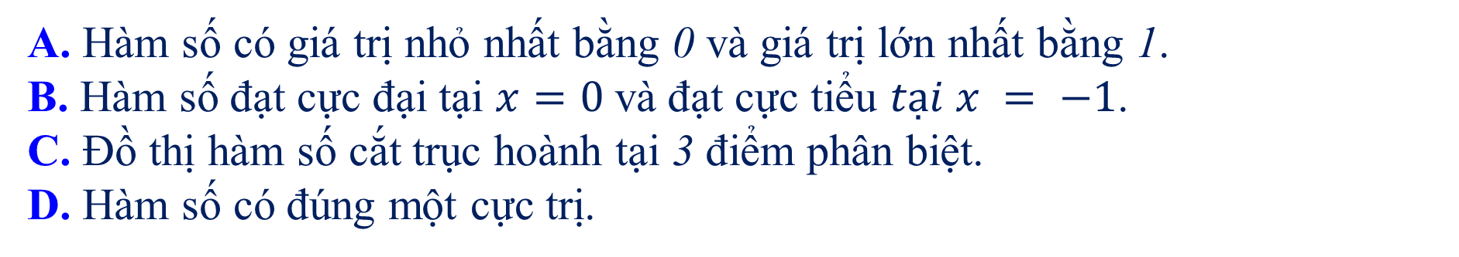
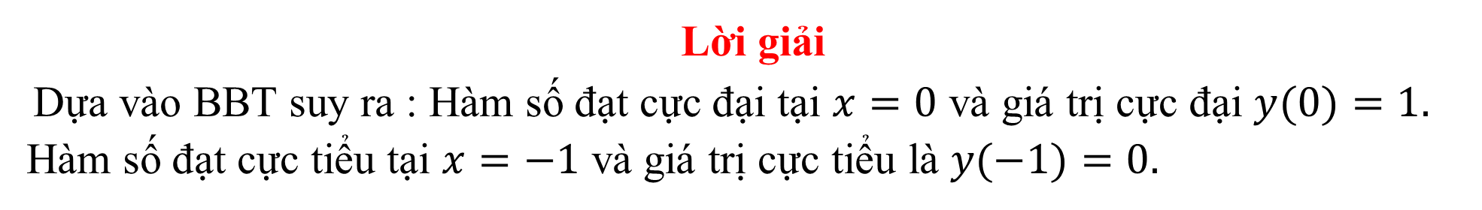
Câu 13: Cho hàm số y = f(x) liên tục trên R và có bảng biến thiên như hình vẽ. Tìm khẳng định đúng?
A. Hàm số có giá trị nhỏ nhất bằng 0 và giá trị lớn nhất bằng 1.
B. Hàm số đạt cực đại tại $x=0$và đạt cực tiểu $tại x = −1$.
C. Đồ thị hàm số cắt trục hoành tại 3 điểm phân biệt.
D. Hàm số có đúng một cực trị.
Lời giải
Dựa vào BBT suy ra : Hàm số đạt cực đại tại $x=0$ và giá trị cực đại $y(0)=1.$
Hàm số đạt cực tiểu tại $x=−1$ và giá trị cực tiểu là $y(−1)=0.$

Slide 18

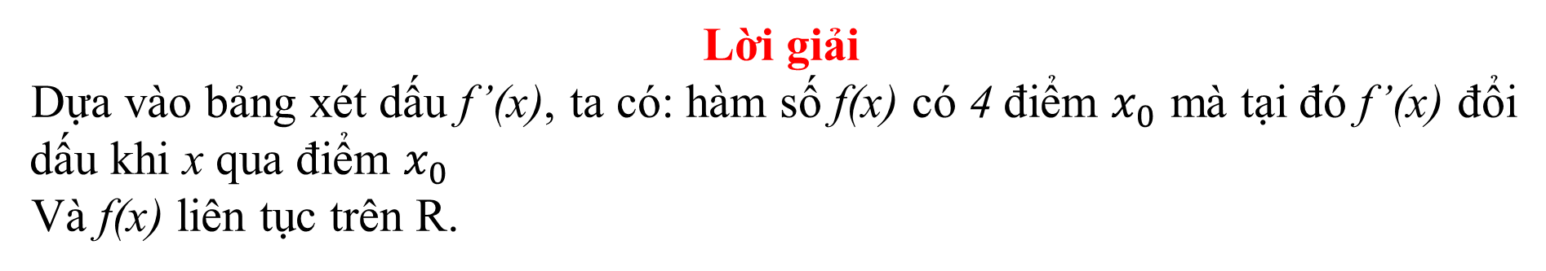
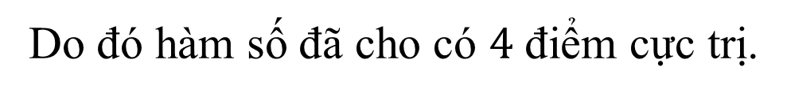
Câu 14: Cho hàm số y = f(x) liên tục trên R và có bảng xét dấu của đạo hàm như
hình vẽ. Hàm số đã cho có bao nhiêu điểm cực trị?
A. 2. B. 1. C. 4. D. 3.
Lời giải
Dựa vào bảng xét dấu f’(x), ta có: hàm số f(x) có 4 điểm $x_{0}$ mà tại đó f’(x) đổi dấu khi x qua điểm $x_{0}$
Và f(x) liên tục trên R.
Do đó hàm số đã cho có $4$ điểm cực trị.

Slide 19
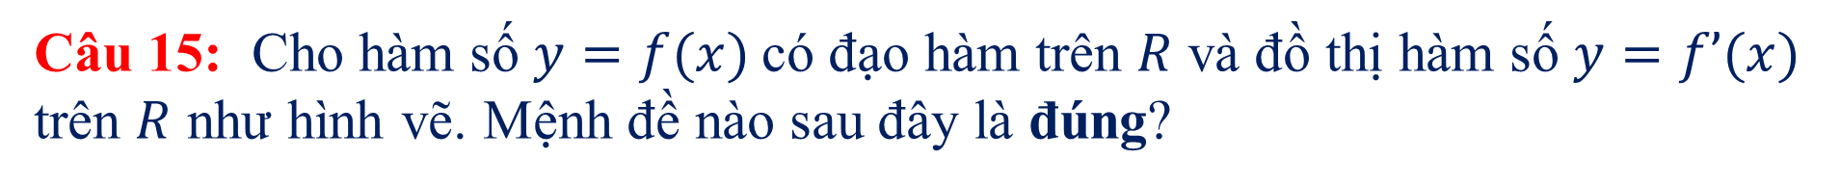
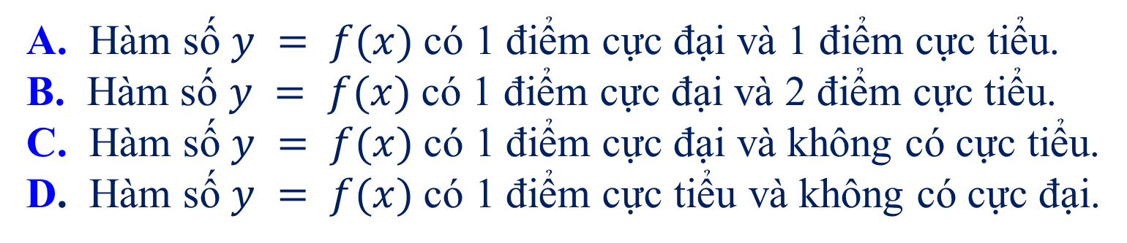
Câu 15: Cho hàm số $y=f(x)$có đạo hàm trên $R$ và đồ thị hàm số $y=f’(x)$
trên $R$ như hình vẽ. Mệnh đề nào sau đây là đúng?
A. Hàm số $y = f(x)$có 1 điểm cực đại và 1 điểm cực tiểu.
B. Hàm số $y = f(x)$có 1 điểm cực đại và 2 điểm cực tiểu.
C. Hàm số $y = f(x)$có 1 điểm cực đại và không có cực tiểu.
D. Hàm số $y = f(x)$có 1 điểm cực tiểu và không có cực đại.

Slide 20
Phần 2. Thông hiểu
Câu 1
Câu 2
Câu 3
Câu 4
Câu 5
Câu 6
Câu 7
Câu 8
Câu 9
Câu 10
Câu 11
Câu 12
Câu 13
Câu 14
Câu 15

Slide 21
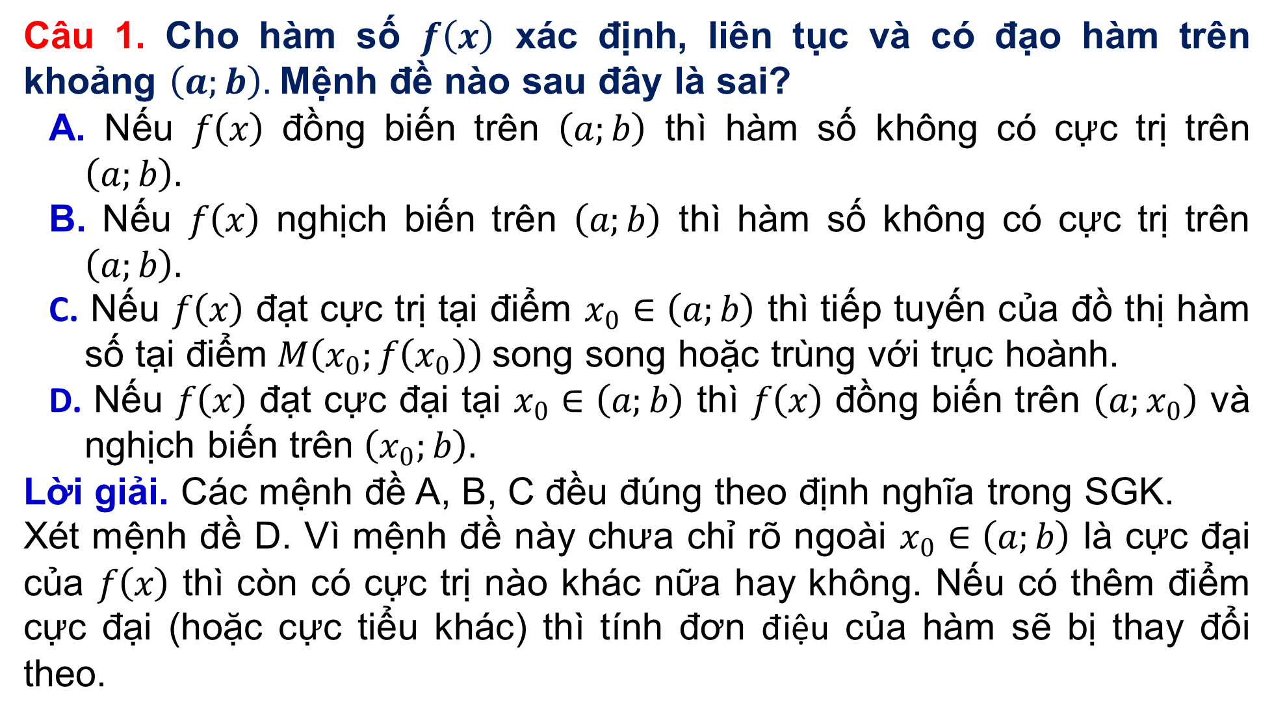
Câu 1. Cho hàm số $f\left(x\right)$ xác định, liên tục và có đạo hàm trên khoảng $\left(a;b\right).$ Mệnh đề nào sau đây là sai?
A. Nếu $f\left(x\right)$ đồng biến trên $\left(a;b\right)$ thì hàm số không có cực trị trên $\left(a;b\right).$
B. Nếu $f\left(x\right)$ nghịch biến trên $\left(a;b\right)$ thì hàm số không có cực trị trên $\left(a;b\right).$
C. Nếu $f\left(x\right)$ đạt cực trị tại điểm $x_{0}∈\left(a;b\right)$ thì tiếp tuyến của đồ thị hàm số tại điểm $M\left(x_{0};f\left(x_{0}\right)\right)$ song song hoặc trùng với trục hoành.
D. Nếu $f\left(x\right)$ đạt cực đại tại $x_{0}∈\left(a;b\right)$ thì $f\left(x\right)$ đồng biến trên $\left(a;x_{0}\right)$ và nghịch biến trên $\left(x_{0};b\right).$
Lời giải. Các mệnh đề A, B, C đều đúng theo định nghĩa trong SGK.
Xét mệnh đề D. Vì mệnh đề này chưa chỉ rõ ngoài $x_{0}∈\left(a;b\right)$ là cực đại của $f\left(x\right)$ thì còn có cực trị nào khác nữa hay không. Nếu có thêm điểm cực đại (hoặc cực tiểu khác) thì tính đơn điệu của hàm sẽ bị thay đổi theo.

Slide 22
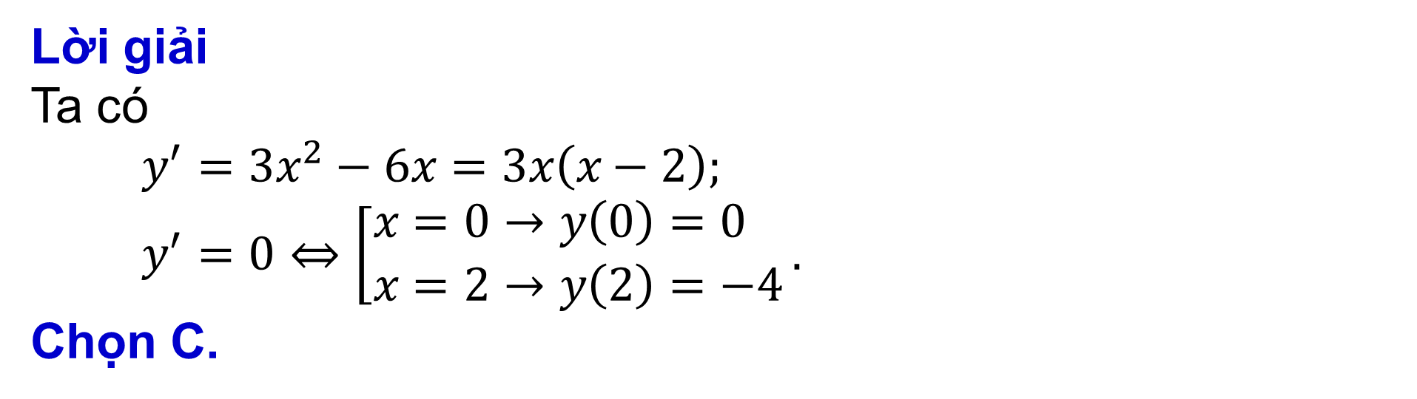
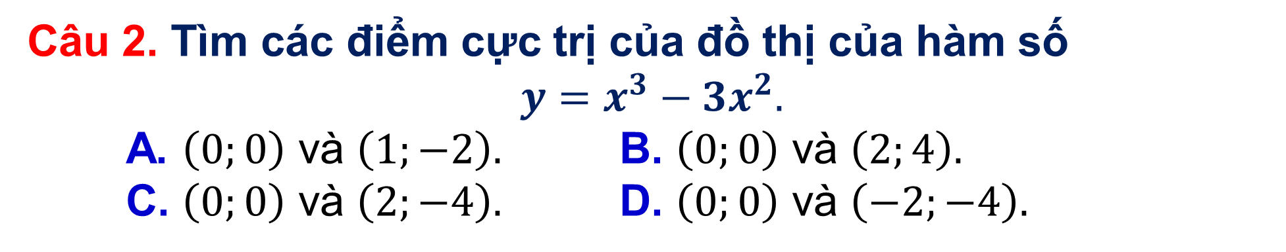
Câu 2. Tìm các điểm cực trị của đồ thị của hàm số
$$y=x^{3}−3x^{2}.$$
A. $\left(0;0\right)$ và $\left(1;−2\right).$ B. $\left(0;0\right)$ và $\left(2;4\right).$
C. $\left(0;0\right)$ và $\left(2;−4\right).$ D. $\left(0;0\right)$ và $\left(−2;−4\right).$
Lời giải
Ta có
$y^{′}=3x^{2}−6x=3x\left(x−2\right);$
$y^{′}=0⇔\left[\begin{aligned}&x=0→y\left(0\right)=0 \\ &x=2→y\left(2\right)=−4\end{aligned}\right..$
Chọn C.

Slide 23
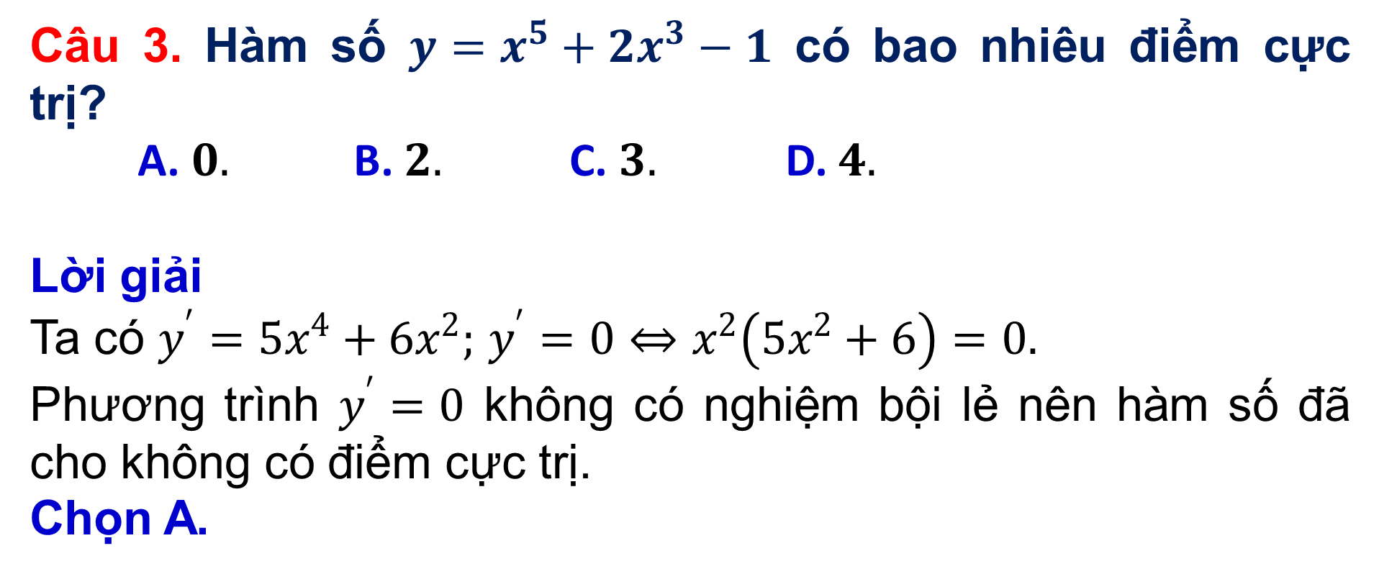
Câu 3. Hàm số $y=x^{5}+2x^{3}−1$ có bao nhiêu điểm cực trị?
A. $0.$ B. $2.$ C. $3.$ D. $4.$
Lời giải
Ta có $y^{′}=5x^{4}+6x^{2};$ $y^{′}=0⇔x^{2}\left(5x^{2}+6\right)=0.$
Phương trình $y^{′}=0$ không có nghiệm bội lẻ nên hàm số đã cho không có điểm cực trị.
Chọn A.

Slide 24
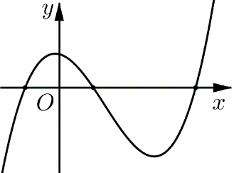
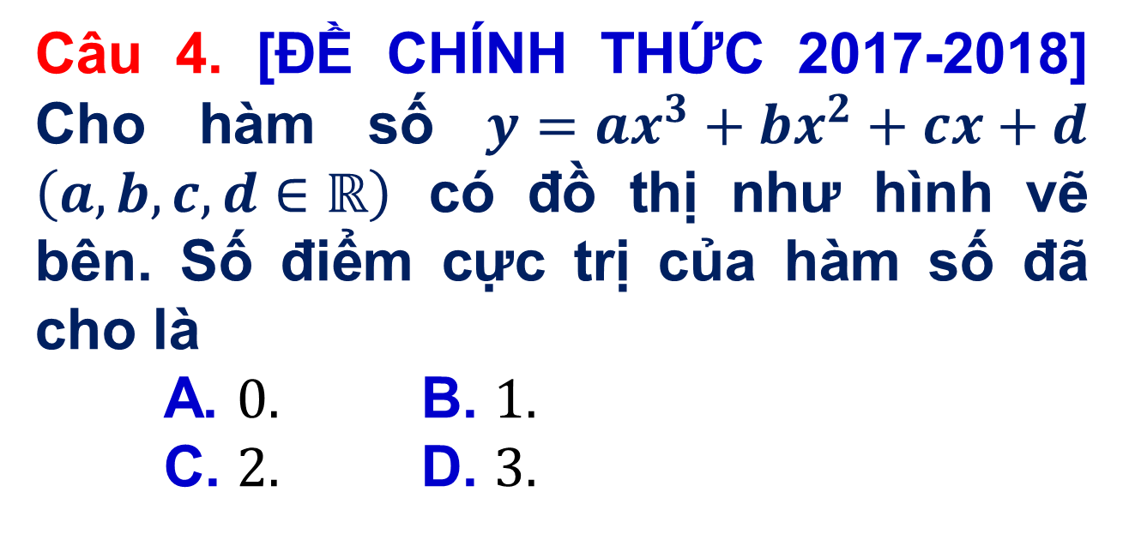
Câu 4. [ĐỀ CHÍNH THỨC 2017-2018] Cho hàm số $y=ax^{3}+bx^{2}+cx+d$ $\left(a,b,c,d∈ℝ\right)$ có đồ thị như hình vẽ bên. Số điểm cực trị của hàm số đã cho là
A. $0.$ B. $1.$
C. $2.$ D. $3.$
Lời giải.
Dựa vào đồ thị, hàm số trên có 2 điểm cực trị. Chọn C.

Slide 25
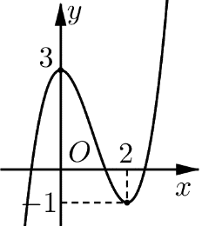
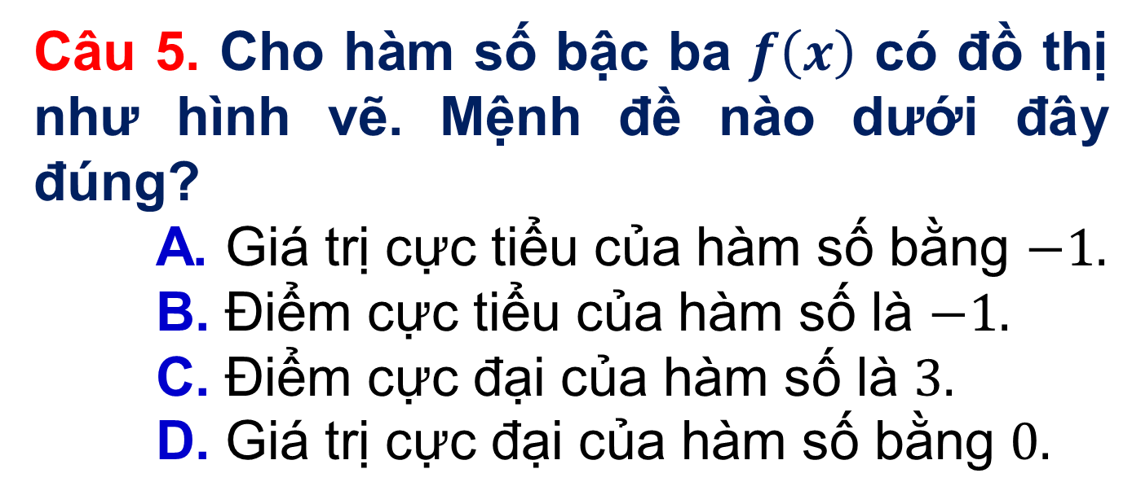
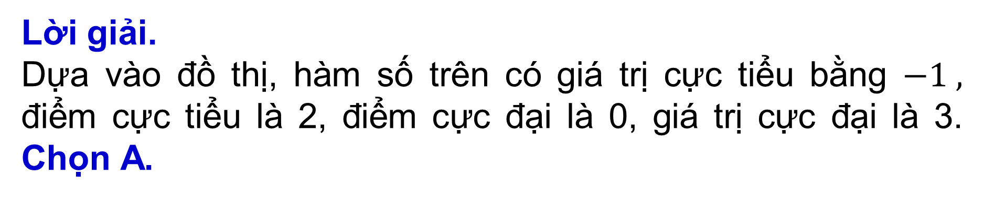
Câu 5. Cho hàm số bậc ba $f\left(x\right)$ có đồ thị như hình vẽ. Mệnh đề nào dưới đây đúng?
A. Giá trị cực tiểu của hàm số bằng $−1.$
B. Điểm cực tiểu của hàm số là $−1.$
C. Điểm cực đại của hàm số là $3.$
D. Giá trị cực đại của hàm số bằng $0.$
Lời giải.
Dựa vào đồ thị, hàm số trên có giá trị cực tiểu bằng $−1 ,$ điểm cực tiểu là 2, điểm cực đại là 0, giá trị cực đại là 3. Chọn A.

Slide 26
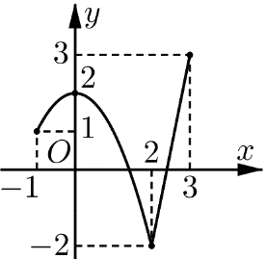
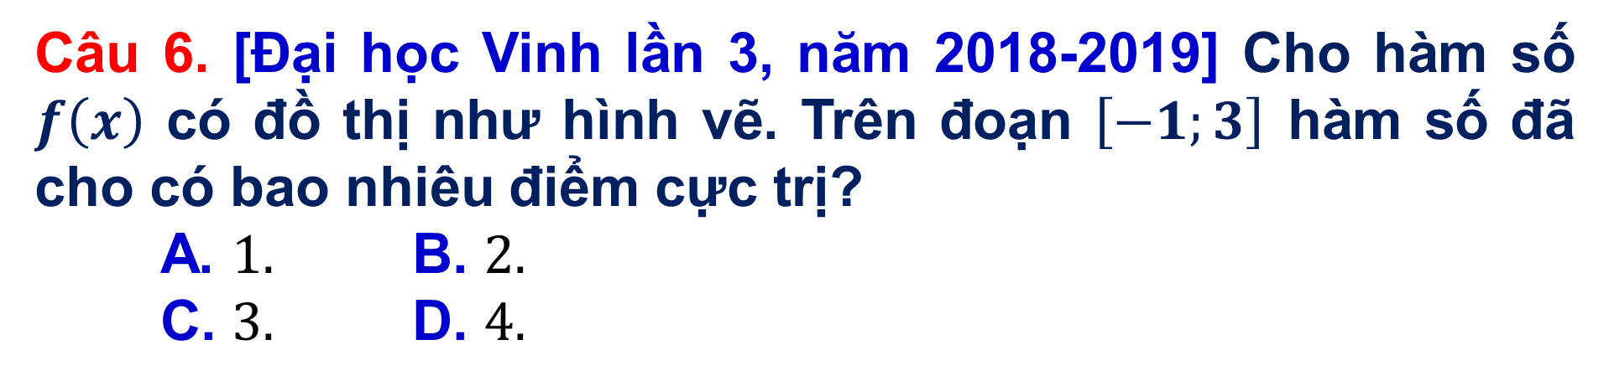
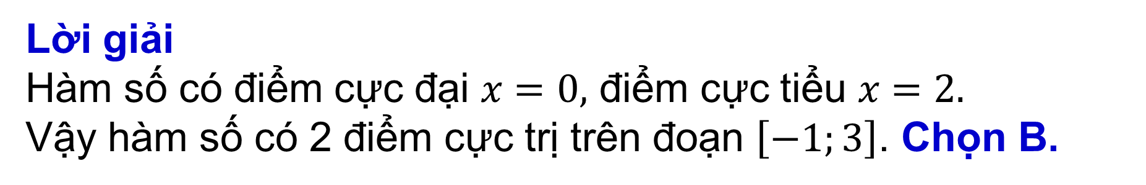
Câu 6. [Đại học Vinh lần 3, năm 2018-2019] Cho hàm số $f\left(x\right)$ có đồ thị như hình vẽ. Trên đoạn $\left[−1;3\right]$ hàm số đã cho có bao nhiêu điểm cực trị?
A. $1.$ B. $2.$
C. $3.$ D. $4.$
Lời giải
Hàm số có điểm cực đại $x=0,$ điểm cực tiểu $x=2.$
Vậy hàm số có 2 điểm cực trị trên đoạn $\left[−1;3\right]$. Chọn B.

Slide 27
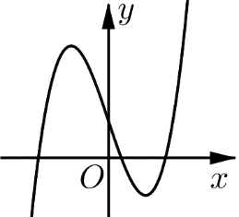
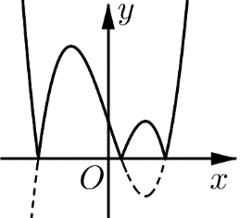
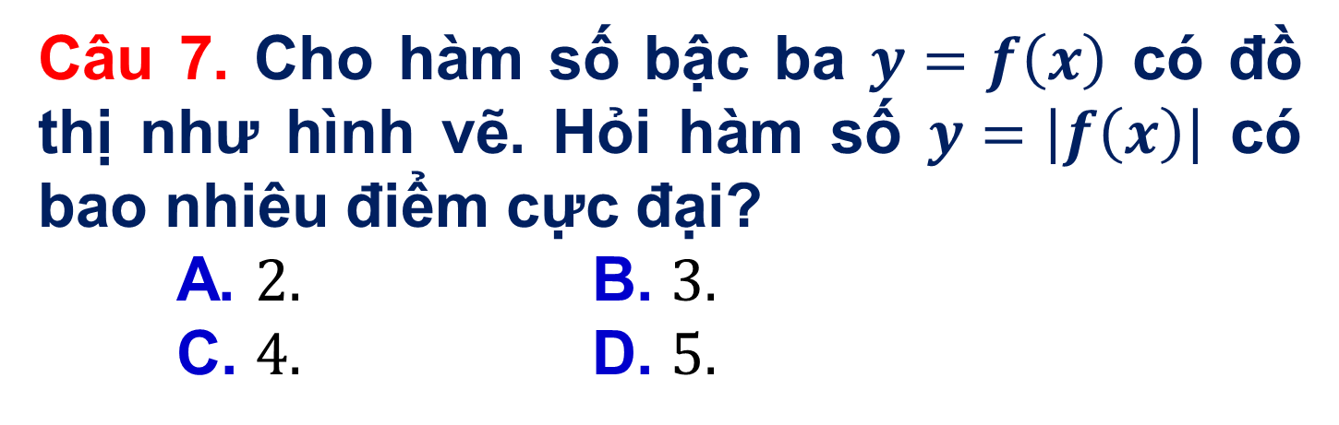
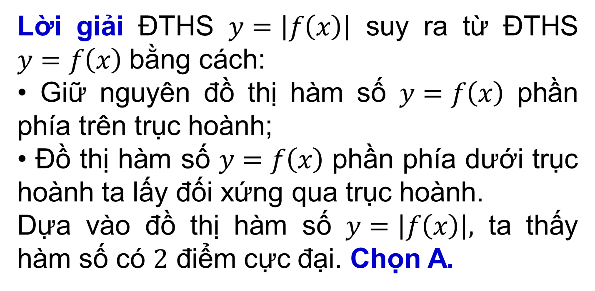
Câu 7. Cho hàm số bậc ba $y=f\left(x\right)$ có đồ thị như hình vẽ. Hỏi hàm số $y=\left|f\left(x\right)\right|$ có bao nhiêu điểm cực đại?
A. $2.$ B. $3.$
C. $4.$ D. $5.$
Lời giải ĐTHS $y=\left|f\left(x\right)\right|$ suy ra từ ĐTHS $y=f\left(x\right)$ bằng cách:
• Giữ nguyên đồ thị hàm số $y=f\left(x\right)$ phần phía trên trục hoành;
• Đồ thị hàm số $y=f\left(x\right)$ phần phía dưới trục hoành ta lấy đối xứng qua trục hoành.
Dựa vào đồ thị hàm số $y=\left|f\left(x\right)\right|,$ ta thấy hàm số có $2$ điểm cực đại. Chọn A.

Slide 28
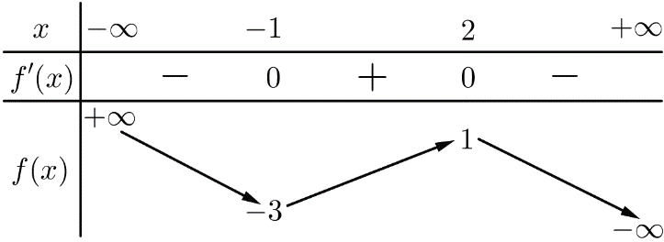
Câu 8. [ĐỀ CHÍNH THỨC 2018-2019] Cho hàm số f(x) có bảng biến thiên sau:
Hàm số đã cho đạt cực tiểu tại điểm
A. x=-3. B. x=-1. C. x=1. D. x=2.
Lời giải.
Theo bảng biến thiên ta thấy hàm số đã cho đạt cực tiểu tại điểm x=-1. Chọn B.

Slide 29
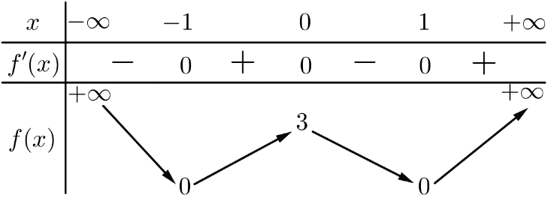
Câu 9. [ĐỀ CHÍNH THỨC 2016-2017] Cho hàm số f(x) có bảng biến thiên sau:
Mệnh đề nào dưới đây sai?
A. Hàm số có hai điểm cực tiểu.
B. Hàm số có giá trị cực đại bằng 0.
C. Hàm số có ba điểm cực trị.
D. Hàm số có giá trị cực đại bằng 3.
Lời giải
Dựa vào bảng biến thiên ta thấy hàm số có giá trị cực đại bằng 3. Chọn B.

Slide 30
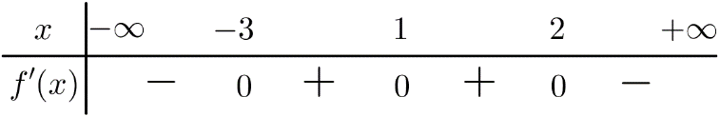
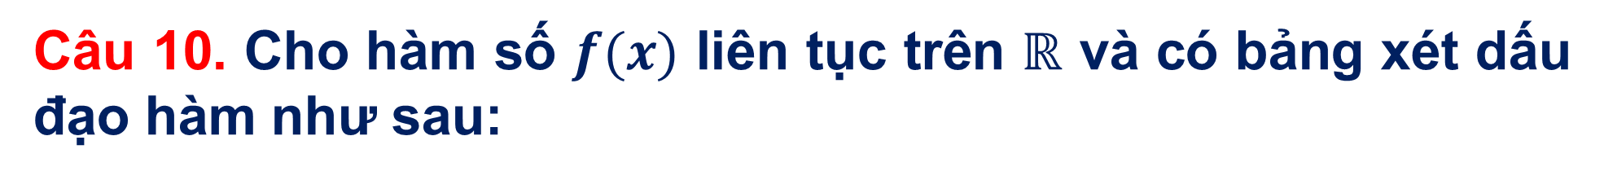


Câu 10. Cho hàm số $f(x)$ liên tục trên $ℝ$ và có bảng xét dấu đạo hàm như sau:
Hỏi hàm số $f(x)$ có bao nhiêu điểm cực trị?
A. 0. B. 1. C. 2. D. 3.
Lời giải
Nhận thấy $f′(x)$ đổi dấu khi qua $x=−3$ và $x=2$ nên hàm số có $2$ điểm cực trị. ($x=1$ không là điểm cực trị vì $f′(x)$ không đổi dấu khi qua $x=1$). Chọn C.

Slide 31



Câu 11. Cho hàm số $y=f(x)$ liên tục trên $ℝ\backslash \{x_{2}\}$ và có bảng biến thiên sau:
Mệnh đề nào sau đây là đúng?
A. Hàm số có hai điểm cực đại, một điểm cực tiểu.
B. Hàm số có một điểm cực đại, không có điểm cực tiểu.
C. Hàm số có một điểm cực đại, hai điểm cực tiểu.
D. Hàm số có một điểm cực đại, một điểm cực tiểu.
Lời giải
• Tại ${x=x}_{2}$, hàm số $y=f(x)$ không xác định nên không đạt cực trị tại điểm này.
• Tại ${x=x}_{1}$, hàm số đạt cực đại tại điểm này.
• Tại ${x=x}_{0}$, hàm số không có đạo hàm tại $x_{0}$nhưng liên tục tại $x_{0}$ nên hàm số đạt cực trị tại $x_{0}$ và theo bảng biến thiên thì $x_{0}$là cực tiểu.
Vậy hàm số có một điểm cực đại, một điểm cực tiểu. Chọn D.

Slide 32


Câu 12. Tìm điểm cực đại $x_{0}$ của hàm số $y=x^{3}−3x+1$.
A. $x_{0}=−1$. B. $x_{0}=0$. C. $x_{0}=1$. D. $x_{0}=3$.
Lời giải
Ta có $y^{′}={3x}^{2}−3$; $y^{′}=0⇔x=±1$.
Bảng biến thiên
Vậy hàm số đạt cực đại tại $x_{0}=−1$. Chọn A.

Slide 33

Câu 13. Tập hợp các giá trị của tham số $m$ để hàm số
$y=\frac{m}{3}x^{3}+x^{2}+x+2020$ có cực trị là
A. $\left.(1;+∞;\right.).$ B. $\left(−∞;0\right)∪\left(0;1\right).$
C. $\left.(0;1)∪\left(1;+∞;\right)\right..$ D. $\left(−∞;1\right).$
Lời giải
Nếu $m=0$ thì $y=x^{2}+x+2020:$ Hàm bậc hai luôn có cực trị.
Khi $m≠0,$ ta có $y^{′}=mx^{2}+2x+1.$
Để hàm số có cực trị $⇔y^{′}=0$ có hai nghiệm phân biệt $⇔\left\{\begin{aligned}&m≠0 \\ &Δ^{′}=1−m>0\end{aligned}\right.⇔0≠m<1.$
Hợp hai trường hợp ta được $m<1.$ Chọn D.

Slide 34


Câu 14. Cho hàm số $f\left(x\right)=\frac{1}{3}x^{3}−mx^{2}+(m^{2}−4)x+5$ với $m$ là tham số thực. Tìm tất cả các giá trị của $m$ để hàm số đạt cực tiểu tại điểm $x=−1$.
A. $m=1$. B. $m=−3$. C. $m=−1, m=−3$. D. $−3≤m≤1$.
Lời giải
Đạo hàm $f′\left(x\right)=x^{2}−2mx+(m^{2}−4)$ và $f′′\left(x\right)=2x−2m$.
Hàm số đạt cực tiểu tại $x=−1$
$⇒f^{′}\left(−1\right)=0⇔m^{2}+2m−3=0⇔\left[\begin{aligned}m=1 \\ m=−3\end{aligned}\right.$
Thử lại ta thấy chỉ có giá trị $m=−3$ thỏa mãn (vì $f^{′}(x)$ đổi dấu từ ''$−$'' sang ''$+$'' khi qua $x=−1$). Chọn B.
Cách 2: (Riêng hàm bậc ba) Yêu cầu bài toán $⇔\left\{\begin{aligned}&f^{′}\left(−1\right)=0 \\ &f^{″}\left(−1\right)>0\end{aligned}\right.$
$$⇔m=−3.$$

Slide 35

Câu 15. Tìm tất cả các giá trị thực của tham số $m$ để hàm số $y=x^{4}+2mx^{2}+m^{2}+m$ có ba điểm cực trị.
A. $m=0.$ B. $m>0.$ C. $m<0.$ D. $m≠0.$
Lời giải
Ta có $a=1,$ $b=2m.$
Hàm số có ba điểm cực trị $⇔1.2m<0⇔m<0.$
Chọn C.

Slide 36
Phần 3. Vận dụng thấp
Câu 1
Câu 2
Câu 3
Câu 4
Câu 5
Câu 6
Câu 7
Câu 8
Câu 9
Câu 10

Slide 37


Câu 1: Biết $m_{0}$ là giá trị của tham số $m$ để hàm số$: y=x^{3}−3x^{2}+mx−1$ có hai điểm cực trị $x_{1}$, $x_{2}$ sao cho: $x_{1}^{2}+x_{2}^{2}−x_{1}x_{2}=13$. Mệnh đề nào dưới đây đúng?
A. $m_{0}∈\left(−7;−1\right)$. B. $m_{0}∈\left(−15;−7\right)$.
C. $m_{0}∈\left(−1;−7\right)$. D. $m_{0}∈\left(7;10\right)$.
Lời giải:
Ta có $y^{′}=3x^{2}−6x+m$.
Hàm số có 2 điểm cực trị khi và chỉ khi
$Δ^{′}>0⇔9−3m>0⇔m<3$.
Theo định lý Viet ta có $x_{1}+x_{2}=2,x_{1}x_{2}=\frac{m}{3}$.
Suy ra: $x_{1}^{2}+x_{2}^{2}−x_{1}x_{2}=13⇔{\left(x_{1}+x_{2}\right)}^{2}−3x_{1}x_{2}$=13
$⇔$ $4−m=13$ $⇔$ $m=−9⇒m_{0}=−9∈\left(−15;−7\right)$.

Slide 38

Câu 2: Tìm tất cả các giá trị thực của tham số m để đồ thị hàm số $y=x^{3}−3mx^{2}+4m^{3}$ có các điểm cực đại và cực tiểu đối xứng nhau qua đường thẳng$y=x$.
A. $1$. B. $−1$. C. $±\frac{\text{1}}{\sqrt{\text{2}}}$. D. $2$.
Lời giải:
T$a có y′=3x^{2}−6mx$
$$y′=0⇔\left[\begin{aligned}x=0⇒y=4m^{3} \\ x=2m⇒y=0\end{aligned}\right.$$
Do các điểm cực đại và điểm cực tiểu của đồ thị hàm số đối xứng với nhau qua đường thẳng $y=x$ nên, ta có: $\left\{\begin{aligned}m≠0 \\ 4m^{3}=2m\end{aligned}\right.⇔m=±\frac{\text{1}}{\sqrt{\text{2}}}$.

Slide 39
Câu 3: Gọi $S$ là tập tất cả các giá trị của tham số $m$ để hàm số
$y=4x^{3}+\left(m−2\right)x^{2}−3x$ đạt cực trị tại hai điểm $x_{1},x_{2}$ sao cho $x_{1}=−3x_{2}$. Tổng các phần tử của $S$ bằng
A. $1$. B. $2$. C. $3$. D. $4$.
Lời giải:
$$Ta có y^{′}=12x^{2}+2\left(m−2\right)x−3$$
Hàm số đạt cực trị tại hai điểm $x_{1},x_{2}⇔y^{′}=0$ có hai nghiệm phân biệt $x_{1},x_{2}$
$⇔Δ′>0⇔{\left(m−2\right)}^{2}+36>0,∀x∈ℝ$.
Ta có${ x}_{1}=−3x_{2} \left(1\right); x_{1}+x_{2}=\frac{\text{2−}\text{m}}{\text{6}}(2)$; $x_{1}x_{2}=−\frac{\text{1}}{\text{4}}$ (3)
Từ (1) và (2) suy ra $x_{1}=\frac{\text{2−}\text{m}}{\text{4}}$, $x_{2}=\frac{\text{m}\text{−2}}{\text{12}}$
Thay vào (3) ta có $\frac{\text{2−}\text{m}}{\text{4}}.\frac{\text{m}\text{−2}}{\text{12}}=−\frac{\text{1}}{\text{4}}⇔m^{2}−4m−8=0$
Tổng các phần tử của S là $m_{1}+m_{2}=4.$

Slide 40



Câu 4: Tìm các giá trị của $m$ để đồ thị hàm số :
$y=−\frac{{\text{x}}^{3}}{\text{3}}+3x^{2}+mx+m^{2}−2$ có hai cực trị nằm về hai phía của trục tung.
$A. m>3$. B. $m<0$.
C. $m>0$. D. $m<−3$.
Lời giải:
Ta có: $y′=−x^{2}+6x+m$
YCBT $⇔$ phương trình $y′=0$ có hai nghiệm phân biệt trái dấu $⇔a.c<0⇔(−1).m<0⇔m>0.$

Slide 41

Câu 5: Biết rằng hàm số $y={\left(x+a\right)}^{3}+{\left(x+b\right)}^{3}−x^{3}$ có hai điểm cực trị. Mệnh đề nào sau đây là đúng?
A. $ab≤0$. B. $ab<0$. C. $ab>0$. D. $ab≥0$.
Lời giải:
Ta có $y^{′}={3\left(x+a\right)}^{2}+{3\left(x+b\right)}^{2}−3x^{2}$.
$y^{′}=3x^{2}+6\left(a+b\right)x+3\left(a^{2}+b^{2}\right)$.
Hàm số có hai điểm cực trị khi và chỉ khi $y^{′}$ có hai nghiệm phân biệt $⇔Δ^{′}=18ab>0⇔ab>0$.

Slide 42


Câu 6. Cho hàm số y = f(x) có đạo hàm là f’(x).
Đồ thị của hàm số y = f’(x) như hình vẽ bên. Tìm số điểm cực trị của hàm số $y=f\left(x^{2}\right)$
trên khoảng $\left(−\sqrt{5};\sqrt{5}\right)$.
A. 4. B. 3. C. 2. D. 5.
Lời giải
Đặt $g\left(x\right)=f\left(x^{2}\right)$, ta có $g^{′}\left(x\right)=2xf^{′}\left(x^{2}\right); g^{′}\left(x\right)=0⇔\left[\begin{aligned}&x=0 \\ &f^{′}\left(x^{2}\right)=0\end{aligned}\right.$
$⇔\left[\begin{aligned}&x=0 \\ &x^{2}=0 \\ &x^{2}=2\end{aligned}\right.⇔\left[\begin{aligned}&x=0 \\ &x=\sqrt{2} \\ &x=−\sqrt{2}\end{aligned}\right.$
Nhận thấy $g^{′}\left(x\right)$có 3 nghiệm bội lẻ trên $\left(−\sqrt{5};\sqrt{5}\right)$. Vậy hàm số $y=f\left(x^{2}\right)$ có 3 điểm cực trị.

Slide 43


Câu 7: Hàm số $y=−x^{4}+2mx^{2}+1$ đạt cực tiểu tại x = 0 khi:
A. $m<−1$ B. $m>0$ C. $−1≤m<0$ D. $m≥0$
Lời giải
Ta có $y′=−4x^{3}+4mx$ và $y′′=−12x^{2}+4m$
Để hàm số đạt cực tiểu tại x = 0 thì $\left\{\begin{aligned}&y′(0)=0 \\ &y′′(0)>0\end{aligned}\right.$.
Vậy ta có $4m>0⇔m>0$.

Slide 44

Câu 8: Cho hàm số $f\left(x\right)$ xác định trên $ℝ$ và có đồ thị của hàm số $f^{′}\left(x\right)$ như hình vẽ. Hàm số $y=g\left(x\right)=f\left(x\right)+4x$ có bao nhiêu điểm cực trị?
A. 1. B. 2. C. 3. D. 4.
Lời giải:
Số điểm cực trị của hàm $g\left(x\right)$ bằng số nghiệm bội lẻ của phương trình
$$g′\left(x\right)=f′\left(x\right)+4=0⇔f′\left(x\right)=−4$$
Dựa vào đồ thị của hàm $f′\left(x\right)$ ta thấy phương trình trên có một nghiệm đơn và một nhiệm bội 2. Vậy hàm số $y=g\left(x\right)=f\left(x\right)+4x$ có một điểm cực trị.

Slide 45



Câu 9: Cho hàm số $y=f\left(x\right)$. Biết $f\left(x\right)$ có đạo hàm $f′\left(x\right)$ và hàm số $y=f′\left(x\right)$ có đồ thị như hình vẽ. Hàm số $g\left(x\right)=f\left(x−1\right)$ đạt cực đại tại điểm nào dưới đây?
A. $x=2.$ B. $x=4.$ C. $x=3.$ D. $x=1.$
Lời giải:
$$g′\left(x\right)=f′\left(x−1\right)=0⇔\left[\begin{aligned}x−1=1 \\ x−1=3 \\ x−1=5\end{aligned}\right.⇔\left[\begin{aligned}x=2 \\ x=4 \\ x=6\end{aligned}\right.$$
$$g′\left(x\right)=f′\left(x−1\right)>0⇔\left[\begin{aligned}&1<x−1<3 \\ &x−1>5\end{aligned}\right.⇔\left[\begin{aligned}&2<x<4 \\ &x>6\end{aligned}\right.$$
Bảng biến thiên:
Vậy hàm số đạt cực đại tại $x=4.$

Slide 46




Câu 10: Tìm tất cả các giá trị thực của tham số m để đồ thị hàm số $y=x^{3}−3mx^{2}+4m^{3}$ có các điểm cực đại và cực tiểu đối xứng nhau qua đường thẳng$y=x$.
A. $1$. B. $−1$. C. $±\frac{\text{1}}{\sqrt{\text{2}}}$. D. $2$.
Lời giải:
T$a có y′=3x^{2}−6mx$
$$y′=0⇔\left[\begin{aligned}x=0⇒y=4m^{3} \\ x=2m⇒y=0\end{aligned}\right.$$
Do các điểm cực đại và điểm cực tiểu của đồ thị hàm số đối xứng với nhau qua đường thẳng $y=x$ nên ta có:
$\left\{\begin{aligned}m≠0 \\ 4m^{3}=2m\end{aligned}\right.⇔m=±\frac{\text{1}}{\sqrt{\text{2}}}$.

Slide 47
Phần 4. Vận dụng cao
Câu 1
Câu 2
Câu 3
Câu 4
Câu 5

Slide 48




Câu 1: Giá trị thực của tham số $m$ để đồ thị hàm số
$y=x^{4}−2mx^{2}+m$ có ba điểm cực trị tạo thành một tam giác nhận gốc tọa độ làm trọng tâm là
A. $m=1$. B. không có $m$. C. $m=\frac{\text{3}}{\text{2}}$. D. $m=\frac{\text{1}}{\text{2}}$.
Lời giải:
$y^{′}=4x^{3}−4mx$; $y^{′}=0⇔\left[\begin{aligned}&x=0 \\ &x^{2}=m\end{aligned}\right.$.
Đồ thị hàm số $y=x^{4}−2mx^{2}+m$ có ba điểm cực trị $⇔m>0\left(∗\right)$.
Các điểm cực trị là: $A\left(0;m\right)$, $B\left(−\sqrt{m}; m−m^{2}\right)$; $C\left(\sqrt{m}; m−m^{2}\right)$.
Theo đề bài ta có gốc tọa độ là trọng tâm $ΔABC$
$⇔\left\{\begin{aligned}0+\sqrt{m}+\left(−\sqrt{m}\right)=3.0 \\ m+\left(m−m^{2}\right)+\left(m−m^{2}\right)=3.0\end{aligned}\right.⇔3m−2m^{2}=0$ $⇔\left[\begin{aligned}&m=0 \\ &m=\frac{\text{3}}{\text{2}}\end{aligned}\right.$
Đối chiếu với điều kiện $\left(∗\right)$ ta được $m=\frac{\text{3}}{\text{2}}$ thỏa mãn.

Slide 49




Câu 2: Cho hàm số$y=f(x)$ có đạo hàm trên R và có bảng xét dấu của đạo hàm $f′(x)$:
Hỏi hàm số $g(x)=f(x^{2}−2x)$ có bao nhiêu điểm cực tiểu ?
A. $1$. B. $2$. C. $3$. D. $4$.
$$x$$ | $$−∞$$ |  | $$−2$$ |  | $$1$$ |  | $$3$$ |  | $$+∞$$
$$f′(x)$$ |  | $$−$$ | $$0$$ | $$+$$ | $$0$$ | $$+$$ | $$0$$ | $$−$$
Lời giải
Ta có $g^{′}\left(x\right)=(2x−2)f′(x^{2}−2x).$
$$g^{′}\left(x\right)=0⇔\left[\begin{aligned}2x−2=0 \\ f^{′}\left(x^{2}−2x\right)=0\end{aligned}\underset{↔}{theo BXD f′(x)}\left[\begin{aligned}x=1 \\ x^{2}−2x=−2(vô n_{o }) \\ x^{2}−2x=1 (n_{o }kép) \\ x^{2}−2x=3\end{aligned}⇔\left[\begin{aligned}x=1 \\ x=1±\sqrt{2 } (n_{o }kép) \\ x=−1 \\ x=3\end{aligned}\right.\right.\right.$$
Ta có bảng biến thiên
Dựa vào bảng biến thiên ta thấy hàm số $g(x)$ chỉ có 1 cực tiểu.

Slide 50




Câu 3: Cho hàm số$y=x+sin⁡2 x+2019$. Tìm các điểm cực tiểu của hàm số.
A. $x=−\frac{\text{π}}{\text{3}}+kπ,k∈ℤ$. B. $x=−\frac{\text{π}}{\text{3}}+k2π,k∈ℤ$.
C. $x=\frac{\text{π}}{\text{3}}+k2π,k∈ℤ$. D. $x=\frac{\text{π}}{\text{3}}+kπ,k∈ℤ$.
Lời giải
Ta có $y^{′}=1+2\cos{2}x.$ Lại có $y^{′′}=−4sin2x$
$y^{′}=0⇔1+2\cos{2}x=0⇒\left[\begin{aligned}x=\frac{\text{π}}{\text{3}}+kπ \\ x=−\frac{\text{π}}{\text{3}}+kπ\end{aligned}\right.\left(k∈ℤ\right)$.
$y^{′′}(\frac{\text{π}}{\text{3}}+kπ$) = - 4sin($\frac{\text{2}\text{π}}{\text{3}}+k2π)=−2\sqrt{3}$ nên $x=\frac{\text{π}}{\text{3}}+kπ,k∈ℤ$ là các điểm cực đại.
$y^{′′}(−\frac{\text{π}}{\text{3}}+kπ$) = - 4sin(- $\frac{\text{2}\text{π}}{\text{3}}+k2π)=2\sqrt{3}$ nên $x=−\frac{\text{π}}{\text{3}}+kπ,k∈ℤ$ là các điểm cực tiểu.

Slide 51






Câu 4: Cho hàm số $y=f\left(x\right)$ và đồ thị hình bên là đồ thị của đạo hàm $f′\left(x\right)$. Hỏi đồ thị của hàm số $g\left(x\right)=\left|2f\left(x\right)−{\left(x−1\right)}^{2}\right|$ có tối đa bao nhiêu điểm cực trị ?
A. 9. B. 11. C. 8. D. 7.
Lời giải:
Đặt $h\left(x\right)=2f\left(x\right)−{\left(x−1\right)}^{2}$
$⇒h′\left(x\right)=2f′\left(x\right)−2\left(x−1\right)$.
Ta có $h′\left(x\right)=0⇔f′\left(x\right)=x−1$
$$⇔x=0;x=1;x=2;x=3;x=a\left(a∈\left(1;2\right)\right)$$
Lập bảng biến thiên của hàm số $h\left(x\right):$
Đồ thị hàm số $g\left(x\right)$ có nhiều điểm cực trị nhất khi $h\left(x\right)$ có nhiều giao điểm với trục hoành nhất, vậy đồ thị hàm số $h\left(x\right)$ cắt trục hoành tại nhiều nhất 6 điểm, suy ra đồ thị hàm số $g\left(x\right)$ có tối đa 11 điểm cực trị.

Slide 52





Câu 5: Cho hàm số $y=f\left(x\right)$ có đạo hàm trên $ℝ.$ Đồ thị hàm số $y=f^{′}\left(x\right)$ như hình vẽ bên dưới. Hàm số $g\left(x\right)=2f\left(x\right)+x^{2}$ đạt cực tiểu tại điểm
A. $x=−1.$ B. $x=0.$ C. $x=1.$ D. $x=2.$
Lời giải:
$$g^{′}(x)=2f^{′}(x)+2x;g^{′}\left(x\right)=0⇔f′\left(x\right)=−x$$
Suy ra số nghiệm của phương trình $g^{′}\left(x\right)=0$ chính là số giao điểm giữa đồ thị của hàm số $f^{′}\left(x\right)$ và đường thẳng $y=−x.$
Bảng biến thiên
Dựa vào bảng biến thiên ta thấy:$g\left(x\right)$ đạt cực tiểu tại điểm $x=0.$

